Slide 1
Тема урока:
Знакомство с действием деления.
Знак деления (:)
2 класс.
(Программа Л.В.Занкова. Учебник Аргинской И.И.)
Выполнила: Рачкова Татьяна Николаевна
МКУ Худоеланская ООШ
2013 год

Slide 2
ПЛАН УРОКА
1)Математический диктант
2)Объяснение нового материала
3)Первичное закрепление
5)Итог урока
6)Домашнее задание

Slide 3
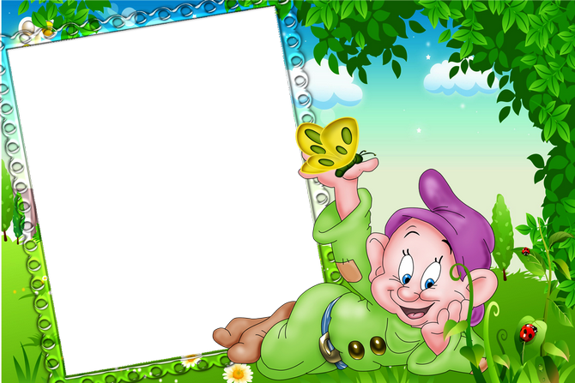
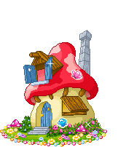
Как-то раз в лесу густом
Гном построил себе дом.
Пригласил лесных зверей,
Сосчитайте их скорей:
6 зайчат, 6 лисят,
6 весёлых медвежат,
6 бельчат, 6 бобров.
У кого ответ готов?

Slide 4
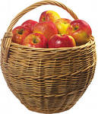
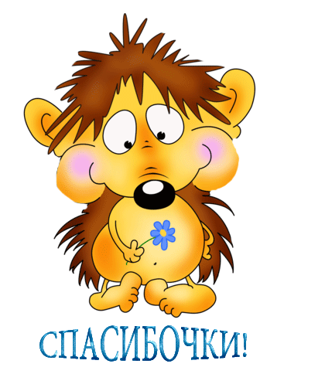
На пригорке возле ёлок
Гномик яблоки считал:
Семь под ёлкой,
семь за ёлкой,
Семь в мешке
за тем пригорком,
Семь в избе
на третьей полке,
Семь под лавкою в саду.
Сколько яблок,
как понять?
Гном не может разобрать.

Slide 5
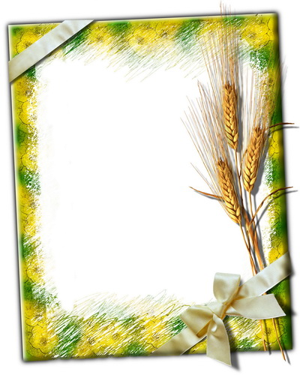
Я посадил
зерно в горшок
Пшеничный
вырос колосок,
И восемь зернышек
на нём,
На колосочке на моём!
Пусть невелик мой урожай,
Но вот попробуй, угадай:
Каким бы урожай мой был,
Когда б четыре посадил.

Slide 6
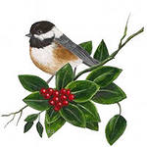
У Доброго Гнома в кладовке без спроса
Синичка склевала шесть зёрнышек проса,
Шесть гречневых зёрен, шесть зёрен ячменных...
Она бы ещё поклевала, наверно -
Ведь Гном не умеет ворчать и ругаться,
Но зёрнышек было всего...

Slide 7
Гном вчера набил две шишки,
Когда поймать
пытался мышку.
Вопрос:
а сколько было б шишек,
Когда б поймал он
восемь мышек?

Slide 8
Я держал шесть цветков
В каждом восемь лепестков.
Чтоб скорее сосчитать,
Проще будет умножать.
Шесть умножили на восемь
Получилось …..
Хорошо таблицу знать,
Чтобы всё не прибавлять!.

Slide 9
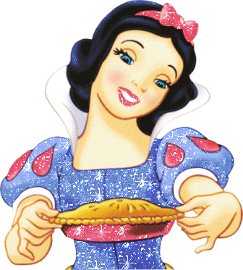
Испекла нам Белоснежка
Вкусные оладушки.
Всего оладий 28.
Мы ,ребята, вас попросим
Помогите посчитать,
Сколько каждому раздать.
И, наверно, ясно всем,
Что нас гномов всего семь.

Slide 10
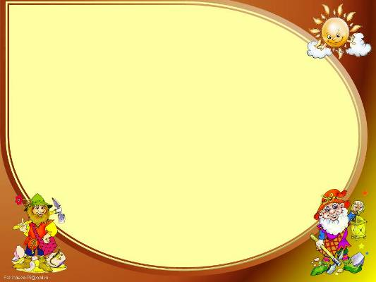
Чтобы решить эту задачу, нужно выполнить действие
ДЕЛЕНИЕ
( : )
и воспользоваться знаком деления
.
28 : 7 = 4
Записываем так:

Slide 11
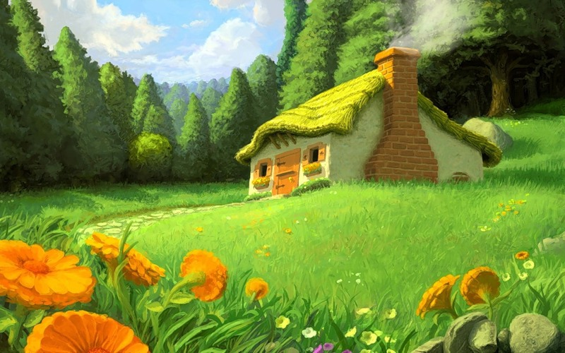
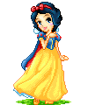
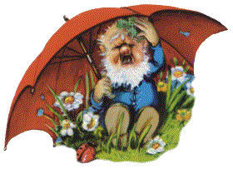
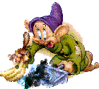
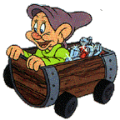
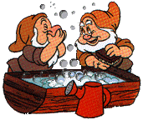

Slide 12
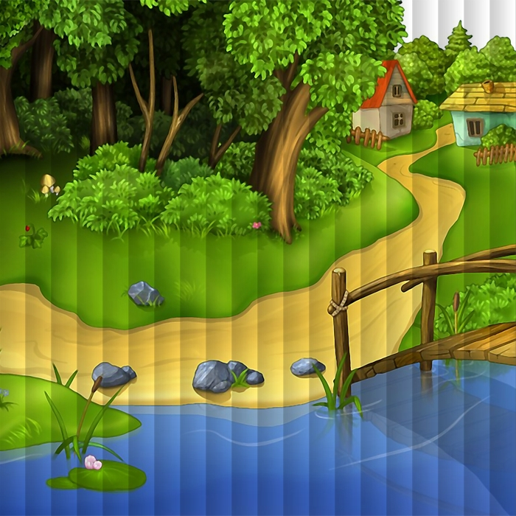

Slide 13
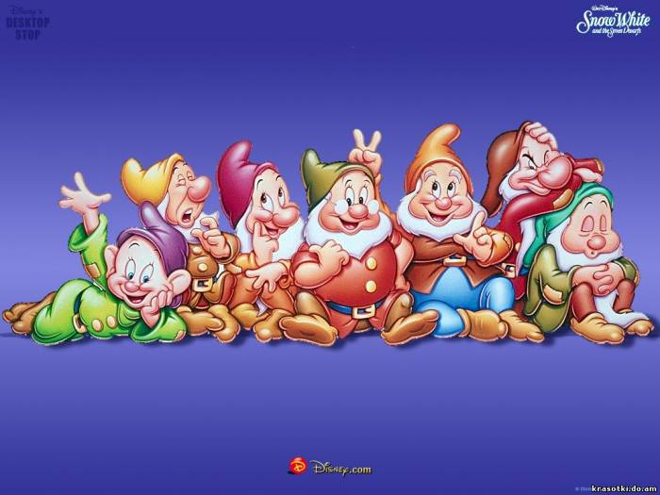
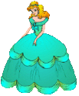
СПАСИБО
за работу

Slide 14
